Slide 1
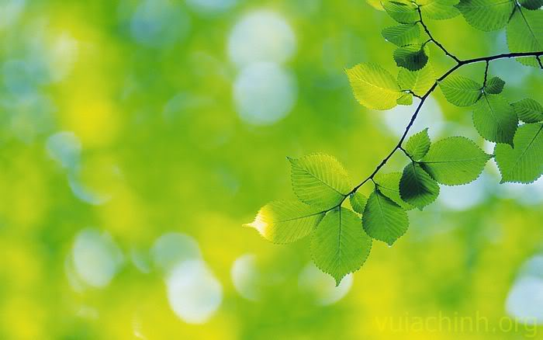
«ЗАПОВЕДНИКИ
РОССИИ»
на уроках математики
Авторы : Чаплыгина Галина Ивановна
учитель математики
МБОУ «Школа №54» г.Курска,
Горбунова Людмила Анатольевна
учитель математики
МБОУ «Школа №54» г.Курска

Slide 2
Действия
с десятичными дробями

Slide 3
Воронежский природный биосферный заповедник расположен в западной части Среднерусской возвышенности на левом берегу реки Воронеж, на территории Липецкой и Воронежской областей. Заповедник был создан в 1927 г. для сохранения исчезающего вида животных - речного бобра. Климат заповедника умеренно континентальный. Лето достаточно жаркое, средняя температура июля +20ºС. Зима умеренно холодная, средняя температура января -10ºС.

Slide 4
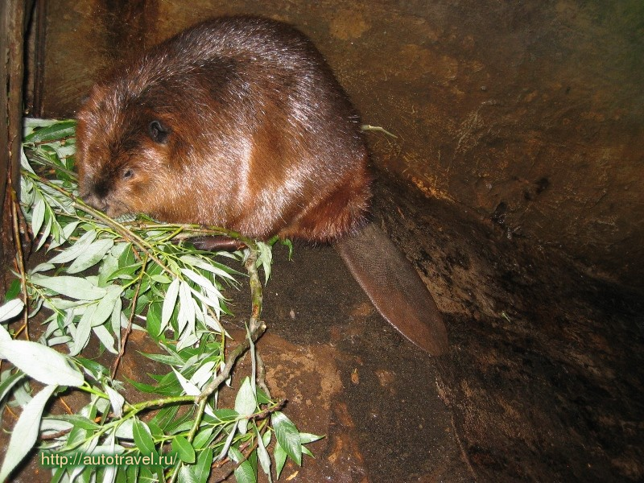

Slide 5
Задача.
Площадь сухих угодий Воронежского заповедника -
2089,4 га. Найдите площади леса и озер заповедника если известно , что площадь суши меньше площади
леса на 48372,1 га . и больше площади озер на 1451,8 га.

Slide 6
Ответ: 50461,5 га;637,6 га.

Slide 7
Действия
с десятичными дробями

Slide 8
Заповедник Центрально - Чернозёмный, созданный в 1935 году, является одним из старейших в России, носит имя своего основателя профессора В.В. Алёхина. В начале нынешнего века студент – биолог Московского университета, В.В.Алехин отправился как – то на местный базар. Случайно взглянул на лошадь, жующую сено, и вдруг замер: не охапка сена – богатейший гербарий. У возницы узнал, что травы заготовлены в предместьях Курска, в Стрелецких степях. С тех пор судьба ученого неразрывно связана с этими степями.
Профессор В.В. Алёхин называл луговые степи заповедника "Курская растительная аномалия". А всё из-за присущей только этим участкам высокой видовой насыщенности - более 80 видов растений на одном квадратном метре!

Slide 9
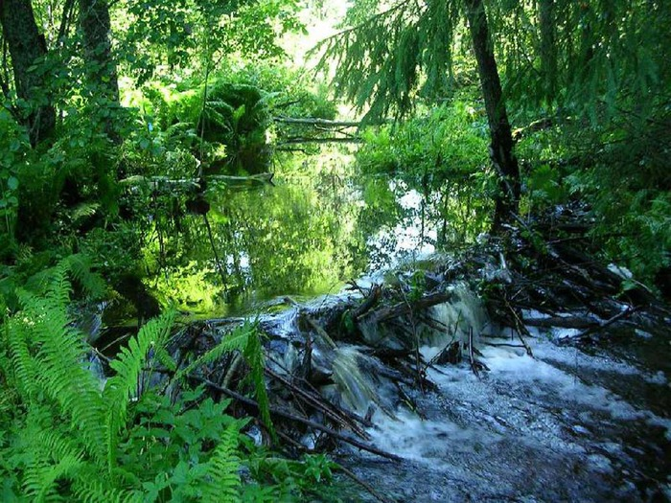

Slide 10
Задача.
Найдите значение выражений и вы узнаете годы жизни профессора Василия Васильевича Алехина - основателя Центрально – Черноземного заповедника:
(5 · 2,112 + 4,13 : 0,5) · 100;
2) (27,32 : 0,8 – 5 · 2,938) · 100.

Slide 11
Ответ:1882 – год рождения, 1946 – год смерти.

Slide 12
Формулы сокращенного
умножения

Slide 13
Алханай Национальный парк- самый молодой национальный парк нашей страны, он создан в 1999 году. Его площадь – 138,2 тысячи га. С горой Алханай связано и много легенд и поверий. Существует бурятская легенда, повествующая о княжне Бальчжин-хатун, которая стала женой монгольского феодала и отправилась жить с ним в Монголию. Однако им не позволяла жить спокойно ненависть врагов, поэтому молодожены решили вернуться в родные края княжны. В пути, у горного массива, супругов настигли враги и убили Бальчжин-хатун. Перед смертью девушка выкрикнула «Алханы!» , что значит «убивают», и этот крик стал названием горы.

Slide 14
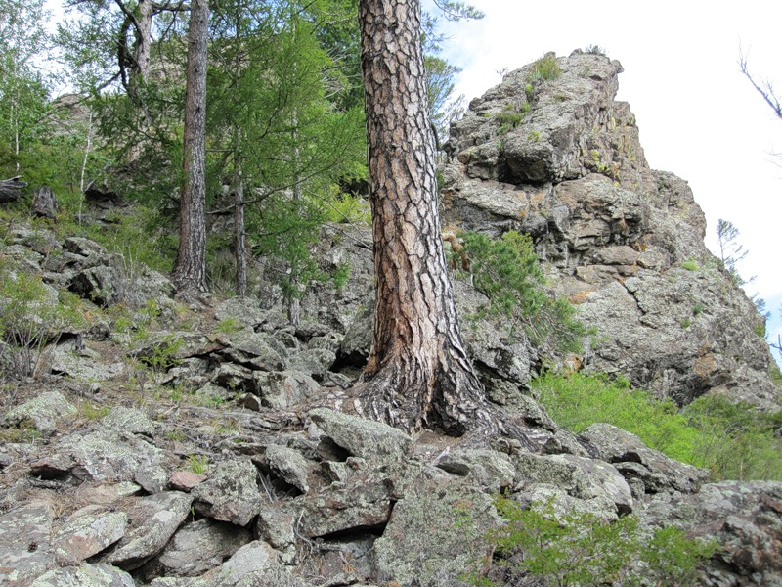
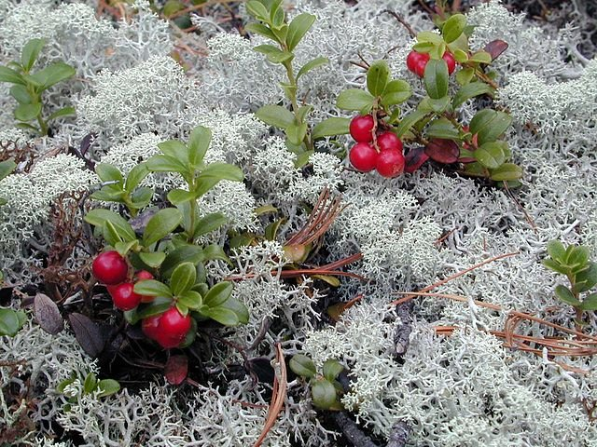

Slide 15
Задача.
Найдите значение выражения и вы узнаете высоту горы Алханай :
(а – 2в)² – (2в – а)(2в + а) + 4а(в + 2) – 12 при а = 27, в = 18.

Slide 16
Ответ: 1662 м.

Slide 17
Пропорция

Slide 18
На территории Курской и Белгородской области расположен Центрально– Черноземный государственный
биосферный заповедник имени профессора В.В.Алехина – один из старейших заповедников России, был организован в 1935 году. Награжден Дипломом Совета Европы, который имеют 4 заповедника России.
Животный мир заповедника имени В.В.Алехина богат и
очень разнообразен. Этот оазис первозданной степной природы - место обитания более 300 видов позвоночных и
нескольких десятков тысяч беспозвоночных животных.
Только здесь представлены в естественном виде знаменитые русские черноземы.

Slide 19
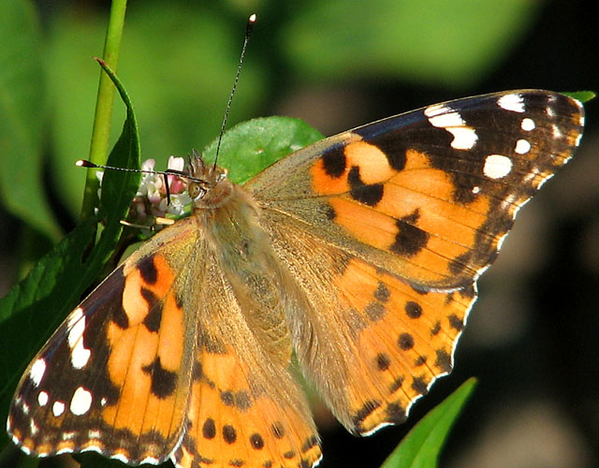

Slide 20
Задача.
В заповеднике имени В.В .Алехина насчитывается
4 тысячи видов насекомых, 23 вида занесены в
Красную книгу России. Какой процент от всех видов насекомых, составляют насекомые занесенные в Красную книгу России?
Ответ округлите до десятых.

Slide 21
Ответ: 0,6

Slide 22
Диаграммы

Slide 23
Юганский государственный природный заповедник создан 31 мая 1982 года в междуречье Негусъяха и Малого Югана (правые притоки Большого Югана). Занимает площадь 648,7 тысяч га. Климат района континентальный, отличается влажностью. Среднегодовая температура воздуха — −2,4 °C. Безморозный период в среднем продолжается 92 дня, вегетационный период 137 дней. Лесные массивы занимают 64% заповедных земель, 36% представлены болотами.

Slide 24
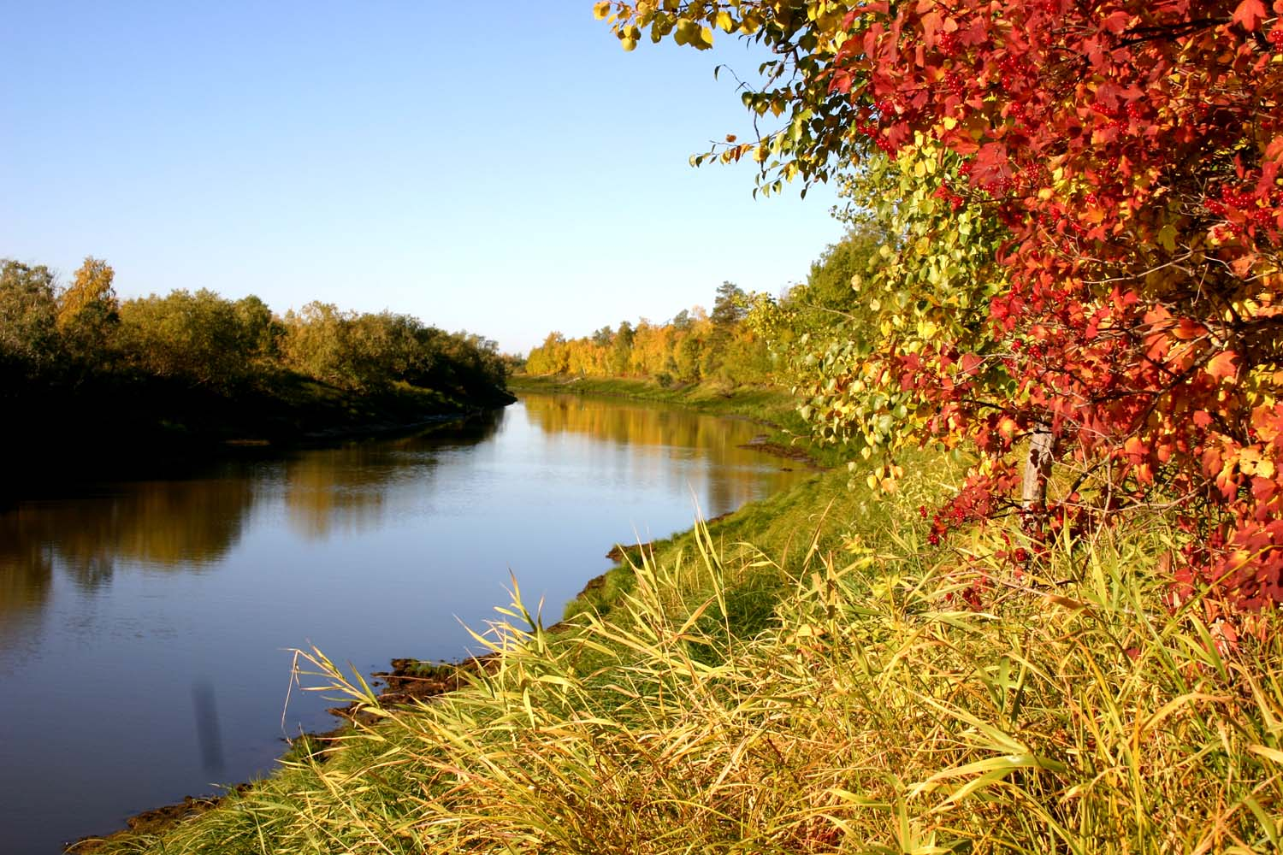

Slide 25
Задача.
Построить столбчатую диаграмму отображающую растительный мир Юганского государственного
заповедника, если в нем насчитывается 330 видов сосудистых растений, 107 видов мхов, 195 видов лишайников.

Slide 27
Задачи на
проценты

Slide 28
Забайкальский Национальный парк находится в Бурятии. На климат прибрежной части смягчающее воздействие оказывает Байкал. Средняя температура января −18°-19°С, июля + 12°, +14 °C. Абсолютный максимум +36 °C, абсолютный минимум −50 °C. Вода в Байкале даже в самое жаркое время редко прогревается не выше +14 °C. Ушканьи острова являются важнейшим на Байкале местом лежбища байкальского тюленя .

Slide 29
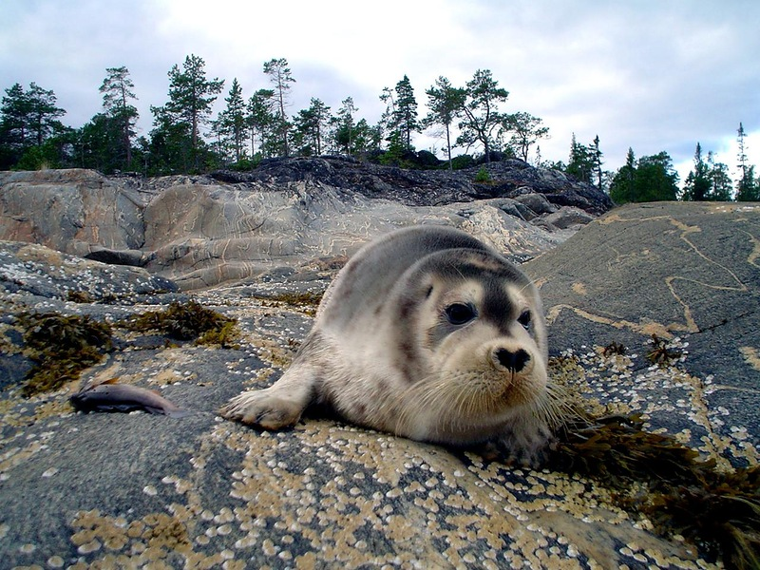

Slide 30
Задача.
Площадь Забайкальского национального Парка 270 тысяч га. 14% общей пощади занимает акватория озера Байкал,26% -нелесные земли, остальная территория покрыта лесами. Какова площадь лесов?

Slide 31
Ответ: 162 тыс. га.

Slide 32
Задачи с практическим применением

Slide 33
Необычайна богата и разнообразна флора заповедника имени В.В .Алехина,
охраняемая на его территории. В заповеднике известно 1276 видов высших растений, а это более 70 % флоры Курской области. 9 видов занесены в Красную книгу России.

Slide 34
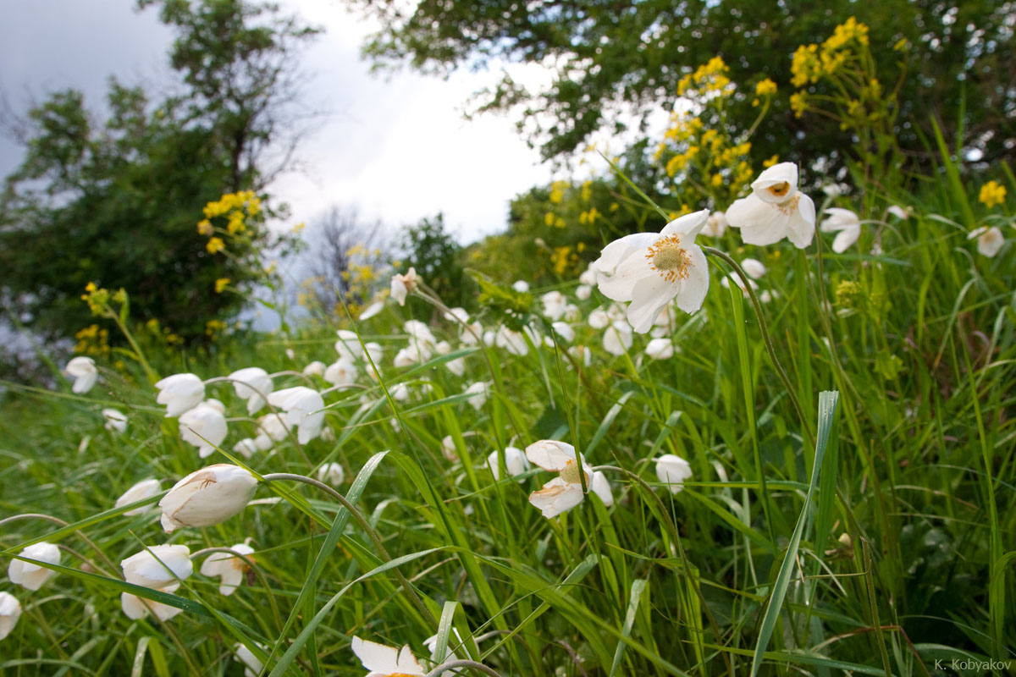

Slide 35
Задача.
Группа учащихся из 30 человек, в сопровождении 2–х взрослых отправляется на экскурсию по Алехинскому заповеднику. Стоимость детского билета 200 руб., а взрослого – 300 руб. Группам предоставляется скидка: от 5 - 30 человек – 5%, от 30 – 40 человек - 10%.Сколько рублей нужно заплатить за экскурсию?

Slide 36
Ответ: 5940 рублей

Slide 37
Линейные
уравнения

Slide 38
Прибайкальский национальный парк образован в 1986 году. Расположен на западном побережье озера Байкал.
По охраняемой площади (418 тысяч га.) он входит в пятерку крупнейших национальных парков России. В парке насчитывается 75 видов животных, некоторые из них занесены в "Красную книгу", 76 видов редких и находящихся под охраной растений.

Slide 39
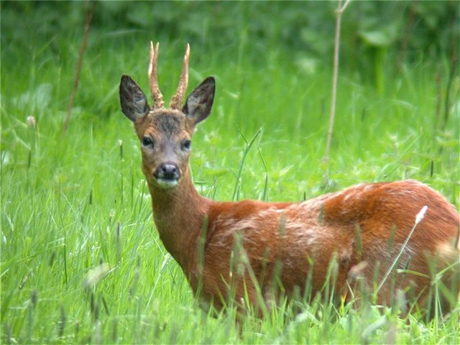

Slide 40
Задача.
На территории Прибайкальского национального
Парка всего насчитывается 861 особей лосей, косуль и кабанов. Сколько лосей, косуль и кабанов обитают на территории Парка, если известно, что лосей на 20 меньше, чем кабанов, а косуль на 640 больше , чем лосей?

Slide 41
Ответ: 67;707;87.

Slide 42
Свойства степени
с целым
показателем

Slide 43
Баргузинский государственный природный биосферный заповедник является одним из старейших заповедников России, основан в 1916 году. Расположен Баргузинский заповедник на северо-восточном побережье Байкала, эти места называют - подлеморье. Возник здесь заповедник не случайно. Ведь именно в Подлеморье находится родина баргузинского соболя. Его темно-шоколадный, с голубоватой подпушью, мех с давних пор считался самым красивым, самым дорогим и самым лучшим в мире.

Slide 44
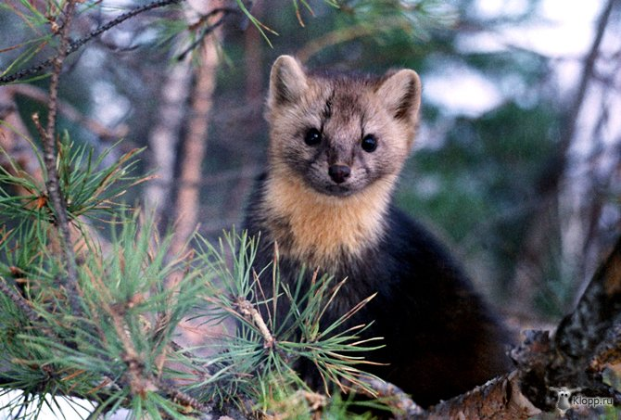
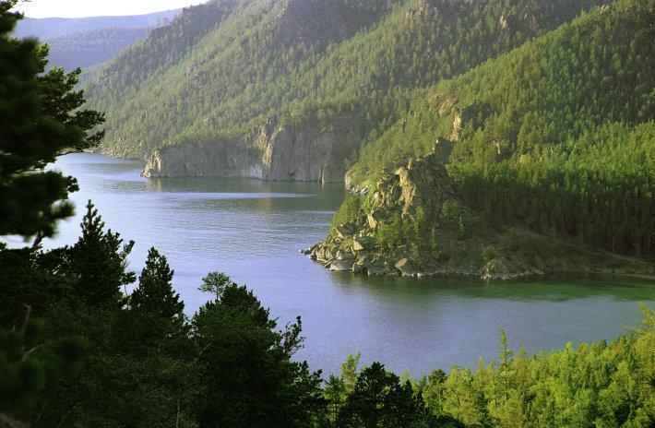

Slide 45
Задача.
Найдя значение выражений , вы узнаете в каком году был создан Баргузинский заповедник:
а) 2² - 4+5⁰ ;
б)(3²)³ : 3⁵· 3 ;
в) (6²)³ : 6⁵- 5 ;
г) $\frac{4^{3}}{4^{2}}$ + 2 .

Slide 46
Ответ: 1916

Slide 47
Решение линейных
неравенств

Slide 48
Для сохранения природы Горного Алтая в первозданной чистоте и неприкосновенности в 1932 году был создан Алтайский Государственный Природный Заповедник на правобережье Телецкого озера, реки Чулышман .Общая площадь 863,8 тыс. га . В северной части лето теплое и влажное, средняя температура июля + 16 °С, зимы снежные и мягкие ( средняя температура января - 8,7 °С), в то время как в юго-восточной части зимой температура опускается до - 50 °С, а летом – до 30 °С.

Slide 49
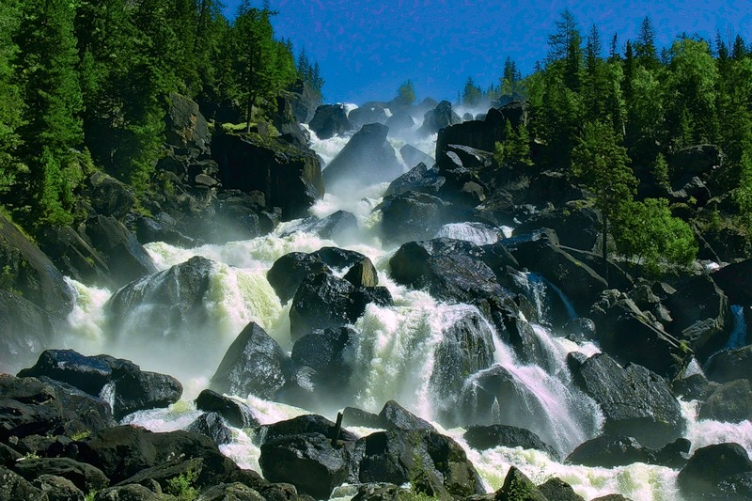

Slide 50
Задача.
Найдите наибольшее целое решение
неравенства и вы узнаете высоту
самого большого водопада Алтая
– «Непреступный»:
х(х-20)+180$>\text{х}\text{2}$+4х-3420.

Slide 51
Ответ: 150

Slide 52
Задачи на части

Slide 53
В самом центре Липецкой области, на правом берегу Дона расположена знаменитая Галичья гора, уникальная природная достопримечательность Центральной России. Один из самых маленьких заповедников мира. Создан в 1925 году. Издавна известно это урочище богатством и разнообразием своей флоры и фауны, загадочностью нахождения многих видов растений. Ныне это центр заповедника "Галичья гора", объединяющего наиболее ценные природные объекты Верхнего Дона.

Slide 54
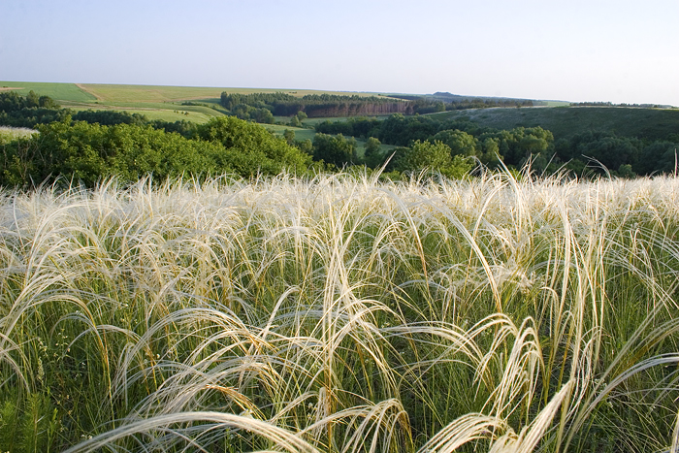

Slide 55
Задача.
Площадь заповедника «Галичья гора»
231га. $\frac{1}{ 33}$ этой площади занимают водоемы,
остальная площадь занята сушей.
Какую площадь заповедника занимает
суша ?

Slide 56
Ответ: 7 га

Slide 57
Сложение и вычитание дробей
с одинаковыми знаменателями

Slide 58
Дарвинский государственный природный заповедник был создан в 1945 г. Современная площадь заповедника 112673 га, площадь охранной зоны 27028 га. Дарвинский заповедник расположен на побережье Рыбинского водохранилища, на стыке Вологодской, Ярославской и Тверской областей. Рельеф заповедника однообразен. Это плоская, слабо расчлененная низменная равнина (102-107 м над уровнем Балтийского моря), с небольшими возвышениями - гривами. Большие площади занимают массивы нетронутых болот. Заповедник стал очагом сохранения редких, внесенных в Красную книгу РФ видов птиц: чернозобой гагары, орлана - белохвоста,
беркута, большого подорлика, филина, белой куропатки.

Slide 59
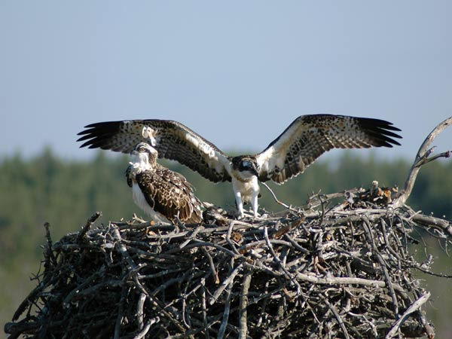

Slide 60
Задача.
Решив примеры, вы узнаете название птицы, занесенной в Красную книгу и охраняемой в заповеднике:
1)$\frac{14}{55}$ + $\frac{18}{55}$ - $\frac{10}{55}$; 2)$\frac{17}{23}$ + $\frac{20}{23}$ - $\frac{14}{23}$;
3)$\frac{10}{55}$ - $\frac{7}{55}$ + $\frac{11}{55}$; 4)$\frac{21}{23}$ - $\frac{14}{23}$ + $\frac{5}{32}$ ;
5)$\frac{25}{55}$ + $\frac{47}{55}$ + $\frac{31}{55}$.
П | О | С | А | К
1 | $$\frac{41}{55}$$ | $$\frac{12}{23}$$ | $$\frac{2}{5}$$ | $$\frac{14}{55}$$

Slide 61
Ответ: скопа

Slide 62
Используемые ресурсы:
1.www.zapoved.ru
2. http://yandex.ru/images.картинки
3. http://ru.wikipedia.org/wik
4. http://kurskcity.ru/news/social/104105
5. http://autotravel.ru/phalbum.php/area/27/0
6. http://tent-palatka.ru/news.htm-id=891.htm
7. http://gnezdo-aistov.ru/viewtopic.php?f=66&t=561
8. http://giti.ru/blog.php?cjwym=////polnoe/10559-referat-na-temu-babochka-pavliniy-glaz/
9. http://www.ru-regions.ru/?cat=21&paged=4
10. http://oopt.info/index.php?page=136
11. http://irkipedia.ru/gallery/lagunnye_ozera_fotoalbom_mihaila_stepancova
12. http://eco-turizm.net/tag/zhivotnye/page/10
13. http://www.asia-centre.com/2014/05/
14. http://top.esosedi.org/objectphoto/?page=30
15. http://www.cherra.ru/puteshestviya-i-otdyh.html

